Slide 1
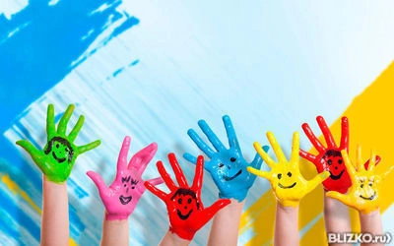
Муниципальное дошкольное образовательное учреждение «Детский сад№ 20 комбинированного вида» Художественно-эстетическое развитие детей через формат – «Изо-студия». (выступление на педсовете)
Выступление подготовила : воспитатель высшей квалификационной категории: Черкасова ОН.
Саранск 2023 г.

Slide 3
Цель создания «ИЗО - студии»: организация особого, специально организованного пространства ДОО для занятий изобразительной деятельностью и творчеством. Главной целью занятий в изостудии является формирование у детей дошкольного возраста эстетического отношения и художественно - творческих способностей в изобразительной деятельности.
Задачи изостудии:
- Создание условий для многоаспектной и увлекательной активности детей в художественно-эстетическом освоении окружающего мира;
- развитие у детей изобразительных способностей, художественного вкуса, творческого воображения, пространственного мышления, эстетического чувства (понимания прекрасного);
- воспитания интереса и любви к искусству;
- овладение детьми знаний элементарных основ реалистического рисунка: формирование навыков рисования с натуры, по памяти, по представлению; развитие навыков и умений работы с различными художественными материалами.

Slide 4
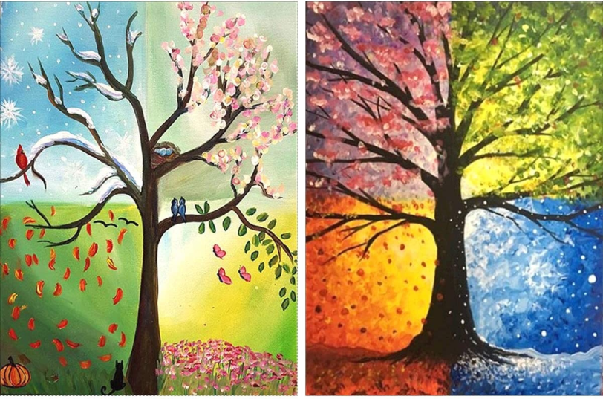
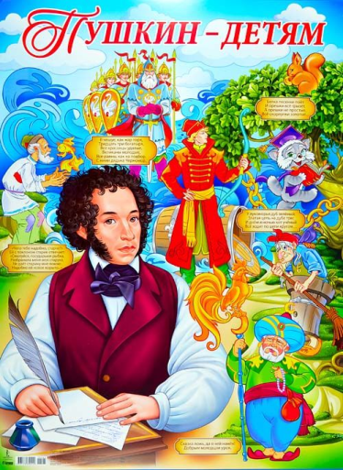
«Времена года» «Праздничные даты»
«Памятные даты»

Slide 5
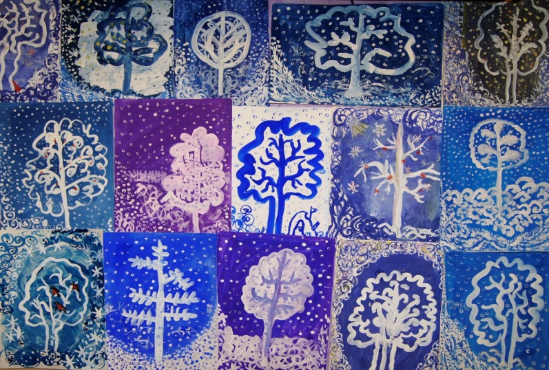
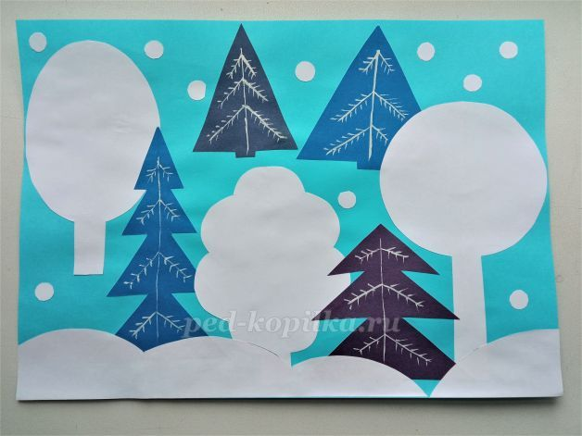
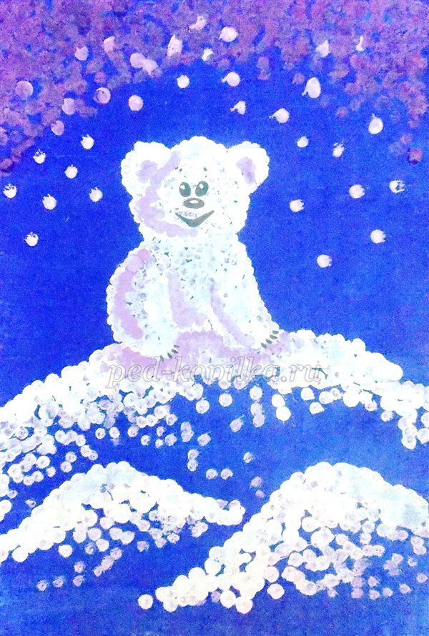
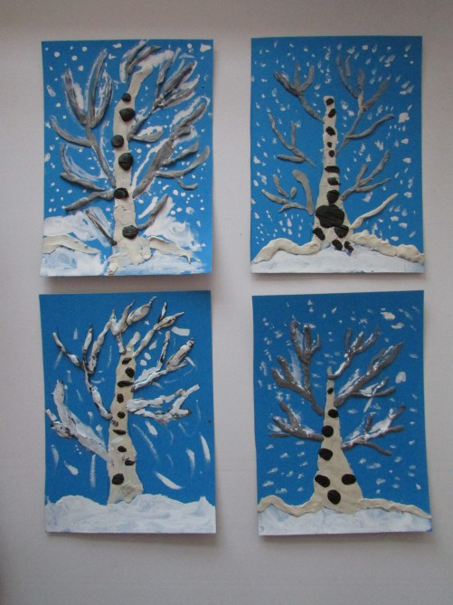
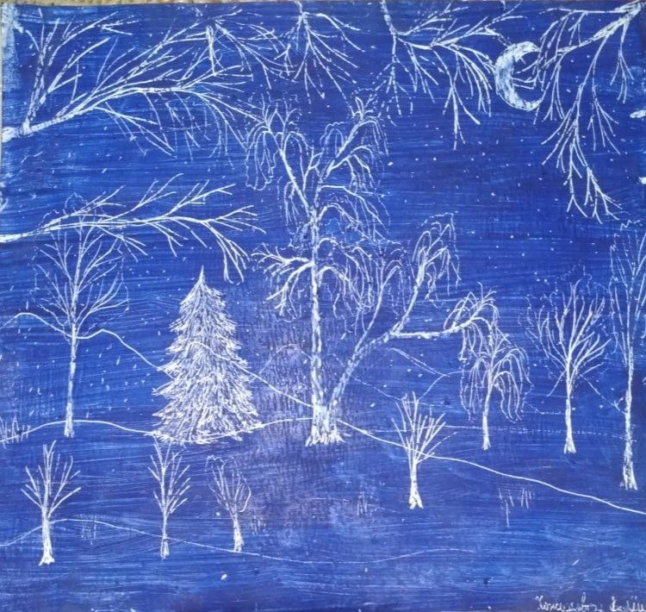
Тема «Зимние фантазии!»
Краски -гуашь
Аппликация из бумаги
Рисование ватными палочками
Пластилинография
Граттаж

Slide 6
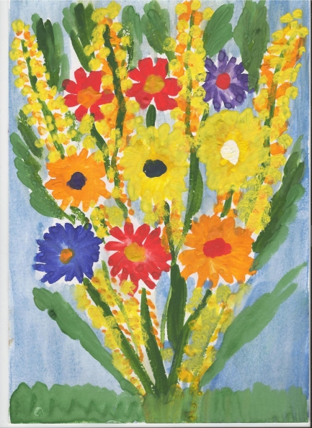
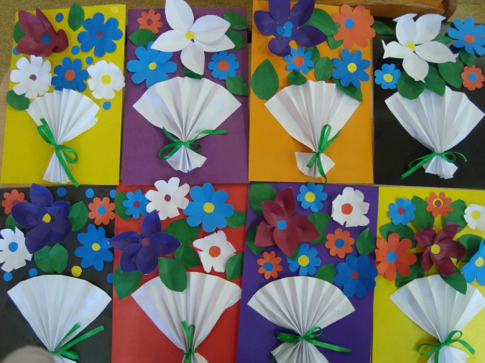
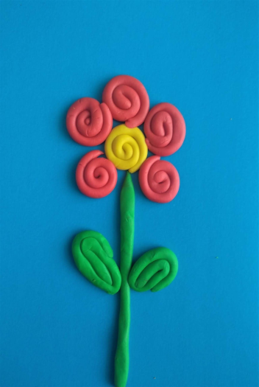
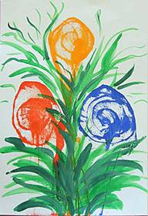
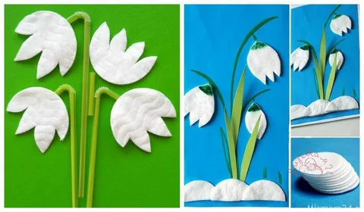
Тема «Всемирный день цветов !»
Гуашь
Аппликация
Пластилинография
Аппликация из ватных дисков
Ниткография

Slide 7
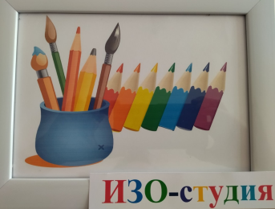
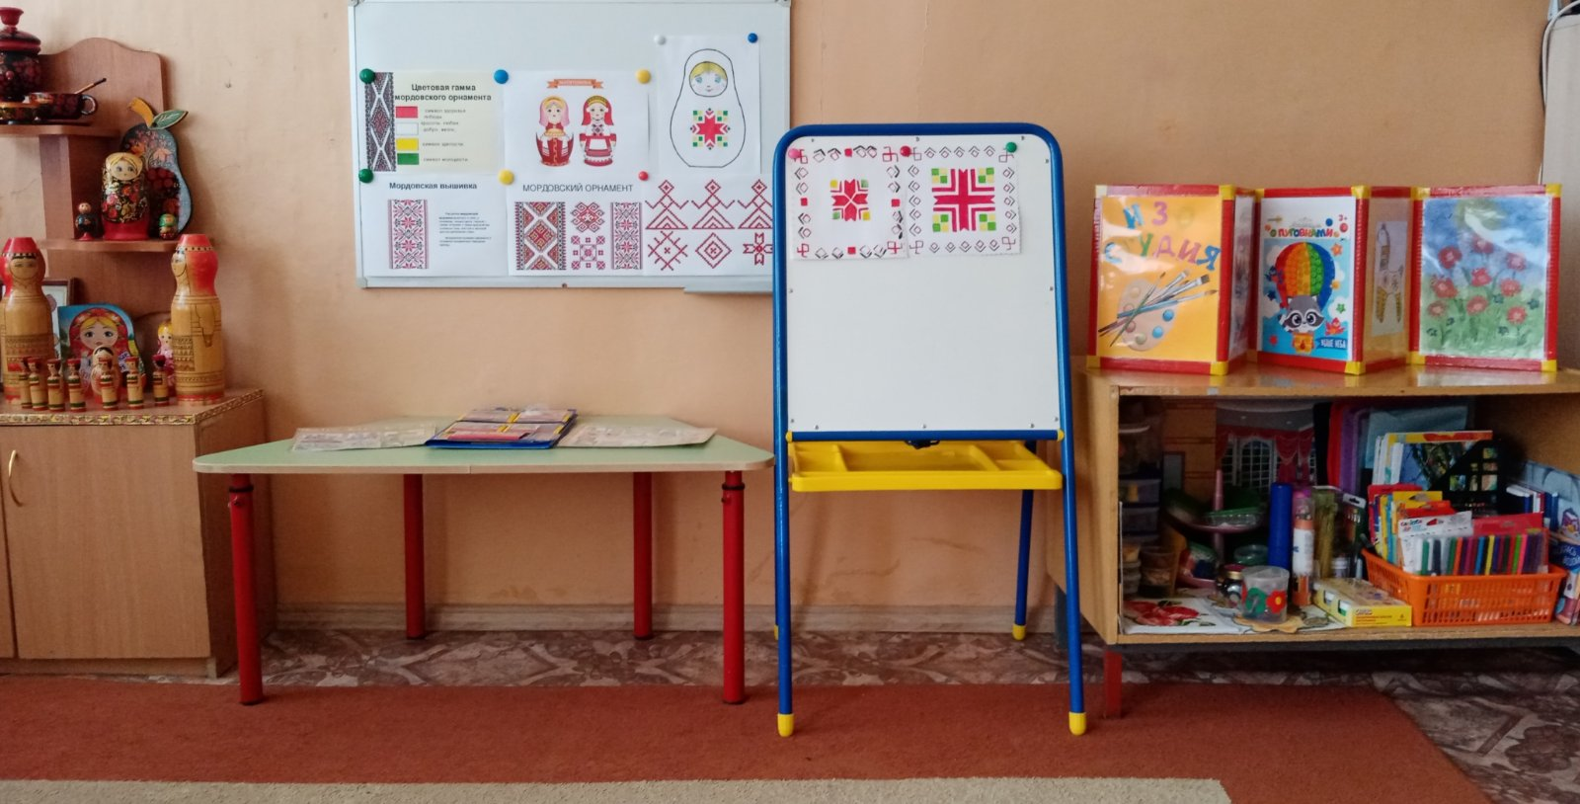
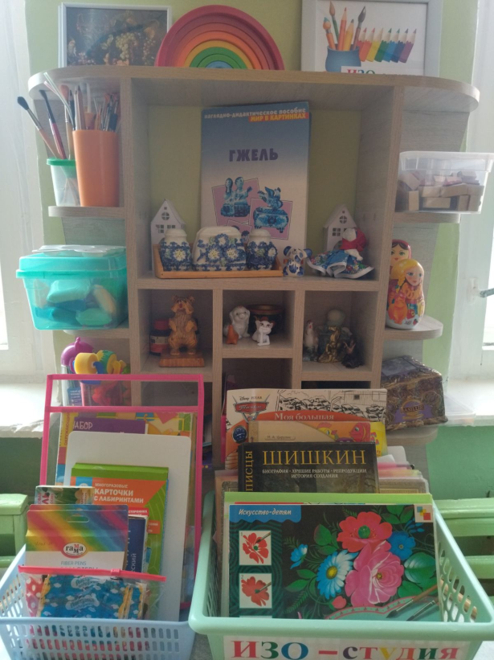
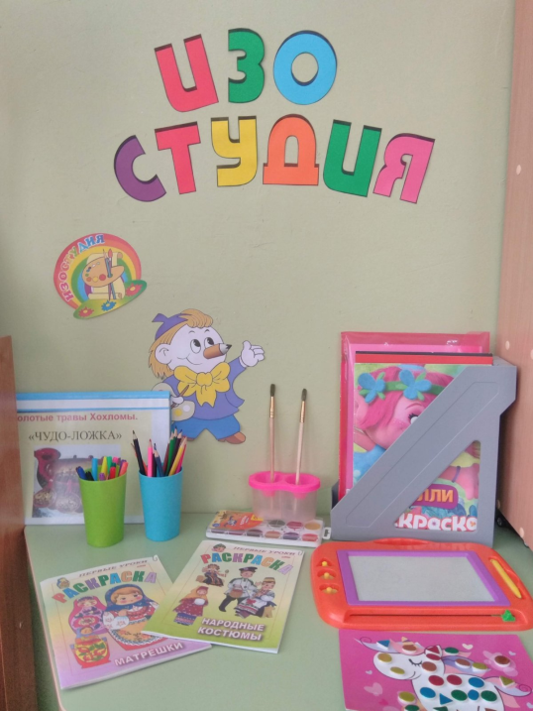
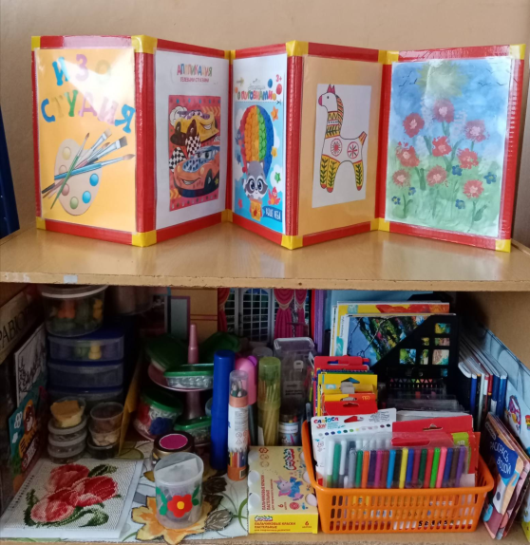
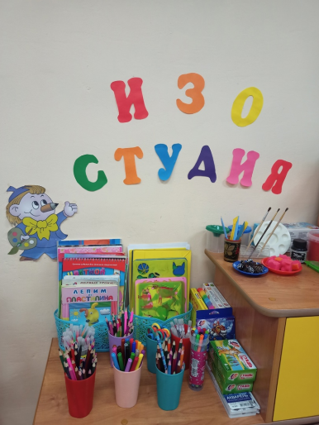
Предметно развивающая среда.

Slide 8
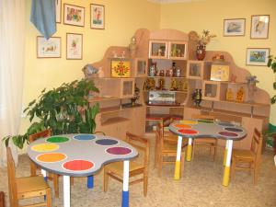
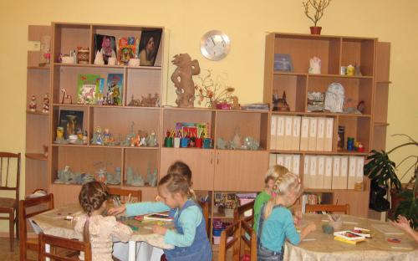
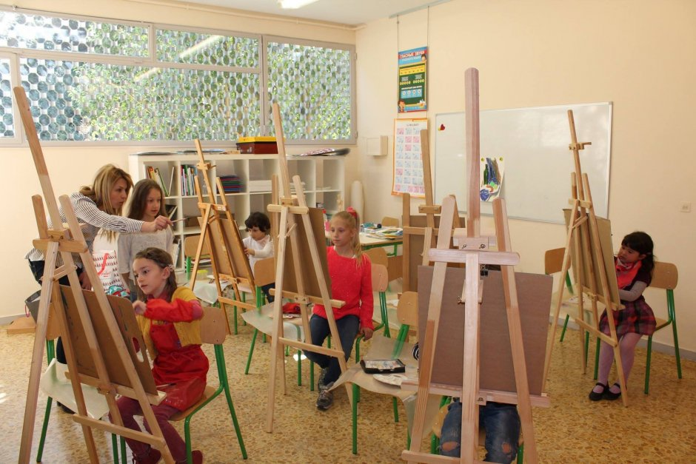
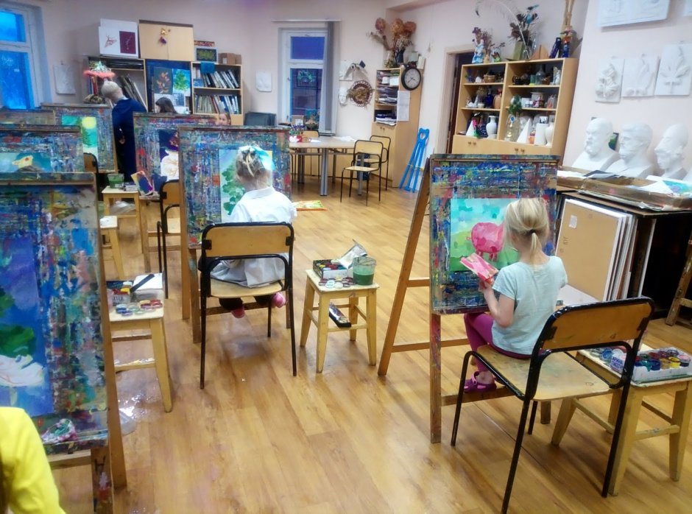
Как ведется работа в других садах.
МДОУ Детский сад №26 г.Гатчина Ленинградская область

Slide 9
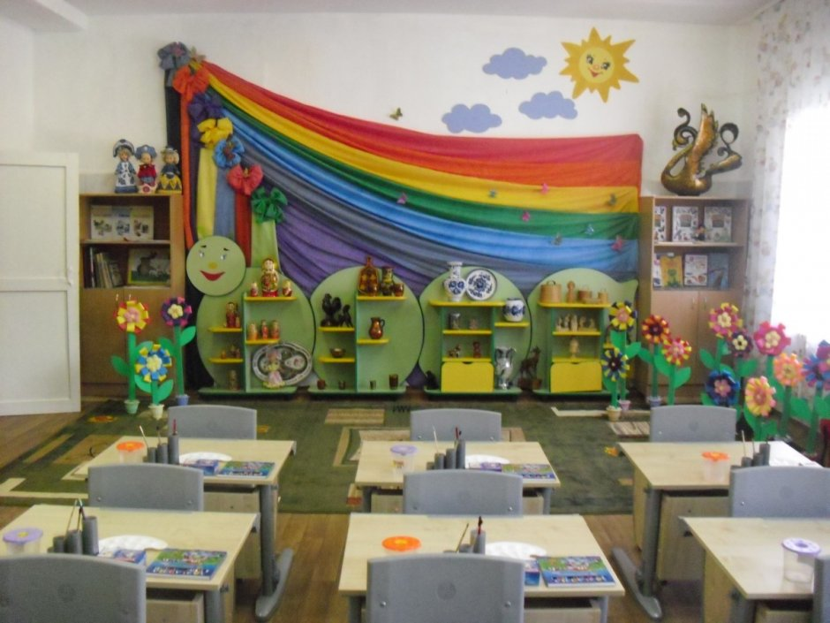

Slide 10
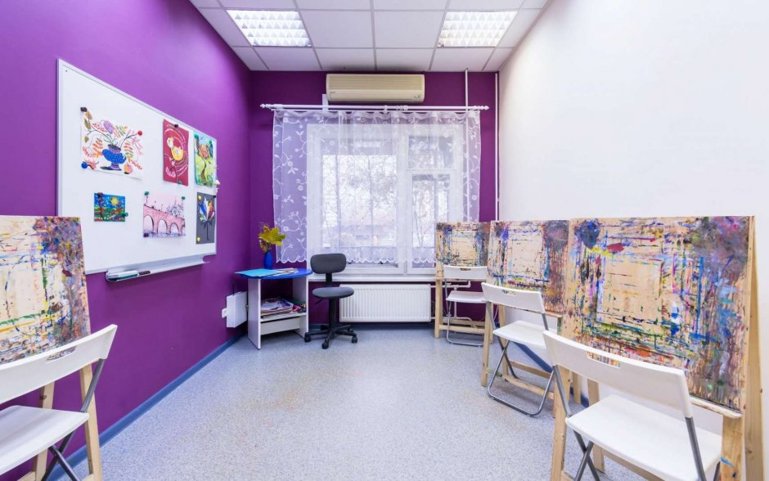
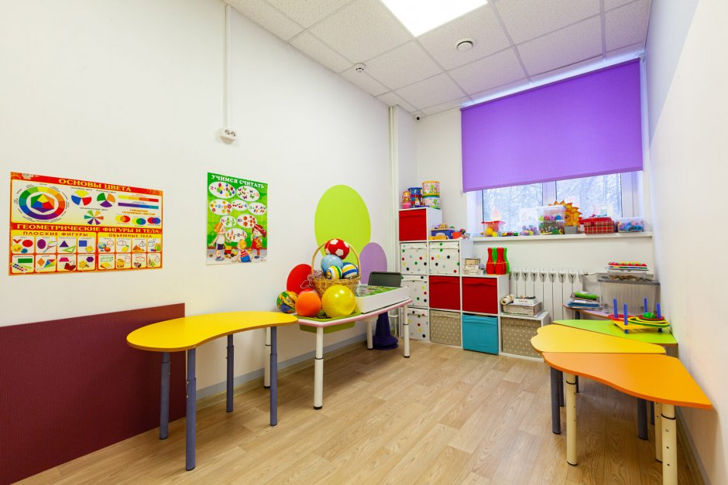
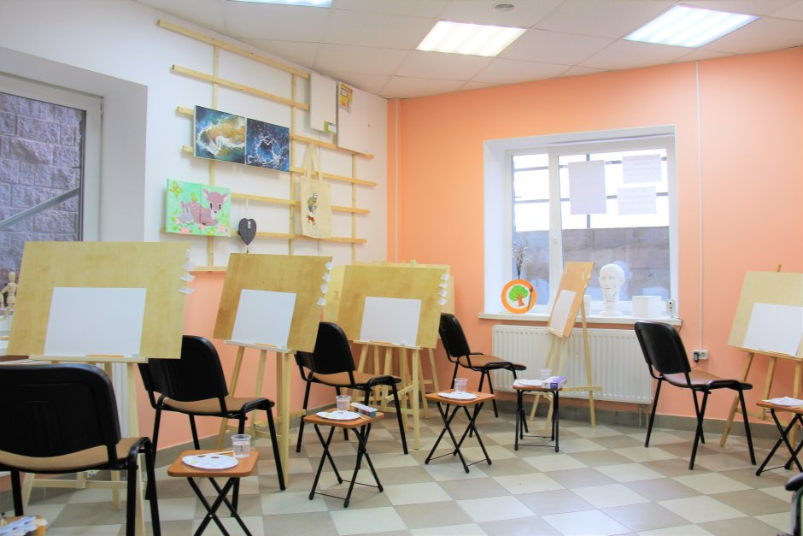

Slide 11
Спасибо за внимание!

